Slide 1

Специальная финансовая инвестиционная территория «Тамчы» с особым правовым режимом и статусом
БИШКЕК 2025

Slide 2






Введение
Обоснование
Цель проекта: Создание международной финансово-инвестиционной зоны со специальным правовым режимом.
Стратегическое и географическое положение Кыргызской Республики
Потенциал привлечения иностранных инвестиций
Местоположение: село Тамчы, Иссык-Кульская область.
Основание: Указ Президента Кыргызской Республики № 92 от 17 марта 2025 года и Закон Кыргызской Республики «О специальной финансовой инвестиционной территории «Тамчы» с особым правовым режимом и статусом № 136 от 10 июля 2025 года
Цели развития экономики страны

Slide 3

Цели и задачи
Привлечение капитала и финансовых институтов
Развитие инфраструктуры и новых технологий
Создание рабочих мест
Повышение инвестиционной привлекательности

Slide 4

Основные положения закона
Создание зоны с особым налоговым, валютным и правовым режимом
Внедрение международных стандартов финансового регулирования
Обеспечение правовой защиты инвесторов

Slide 5




Правовой режим «Тамчы»
Прозрачные и прогнозируемые бизнес-правила
Специальные льготные условия налогообложения
Свободное движение капитала
Международный арбитраж

Slide 6
Органы управления СФИТ «Тамчы»
СОВЕТ
СОВЕТ
Высший и постоянно действующий коллегиальный орган СФИТ «Тамчы», включающий представителей государства и инвесторов.
Порядок формирования Совета, его состав, компетенция, полномочия, а также порядок организации его работы устанавливаются Кабинетом Министров Кыргызской Республики.
Высший коллегиальный орган
УПРАВЛЯЮЩАЯ КОМПАНИЯ
Общая координация и развитие
РЕГИСТРАТОР
Ведение реестра субъектов
ФИНАНСОВЫЙ РЕГУЛЯТОР
УПРАВЛЯЮ Щ АЯ КОМПАНИЯ
«Орган управления, созданный для эффективного управления СФИТ «Тамчы».
Принимает решения, направленные на обеспечение координации работы всех субъектов СФИТ «Тамчы» и развитие, а также контролирует их выполнение.
Регулирование финансовой сферы
МЕЖДУНАРОДНЫЙ ЦЕНТР
РАЗРЕШЕНИЯ СПОРОВ
Защита прав и разрешение споров

Slide 7

Международный центр разрешения споров работает независимо от судебной системы Кыргызской Республики
Независимость и структура центра
Независимый орган
Не входит в общ ую систему судебной власти
Независимость решений
Самостоятельное принятие решений по спорам
Основания
Право Англии и Уэльса

Slide 8




Ожидаемые результаты
Рост потока прямых иностранных инвестиций
Рост ВВП
Повышение имиджа Кыргызстана на международной арене
Поступление доходов от обслуживания финансовых потоков

Slide 9





Этапы реализации проекта
(дорожная карта)
2025
2026
2027
2028
Принятие закона и других нормативно-правовых актов
Начало строительства основной инфраструктуры, регистрация
резидентов
Масштабное привлечение инвестиций, запуск финансовых институтов
Выход на международный рынок, устойчивое развитие СФИТ «Тамчы»

Slide 10
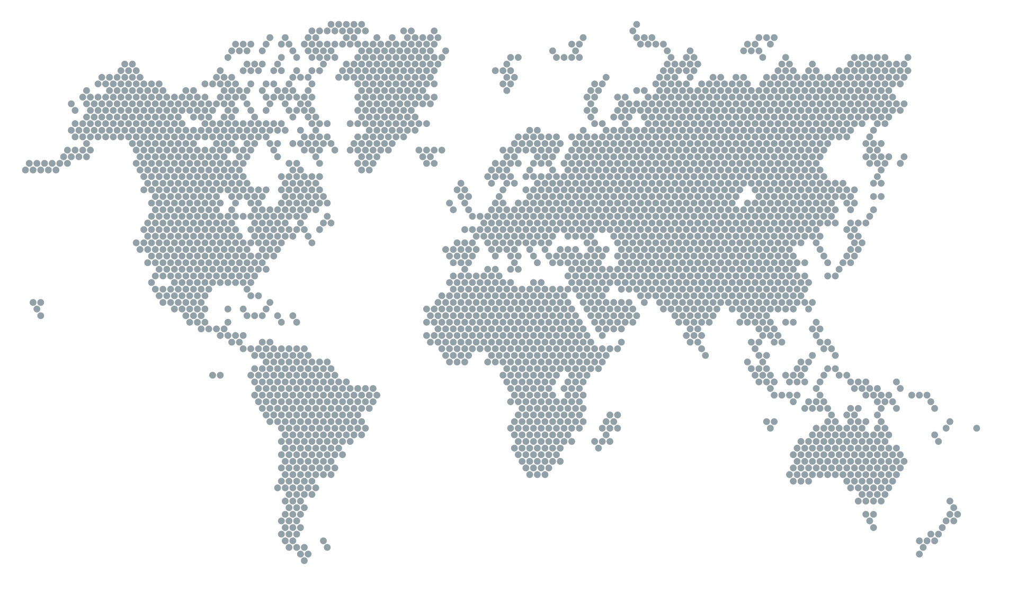
Карта мира
Международные финансовые центры
Торонто
Лондон
Москва
Шанхай
Тамчы
Гонконг
Франкфурт
Нью-Йорк
Пекин
Сингапур
Сан-Паулу
Сидней

Slide 11
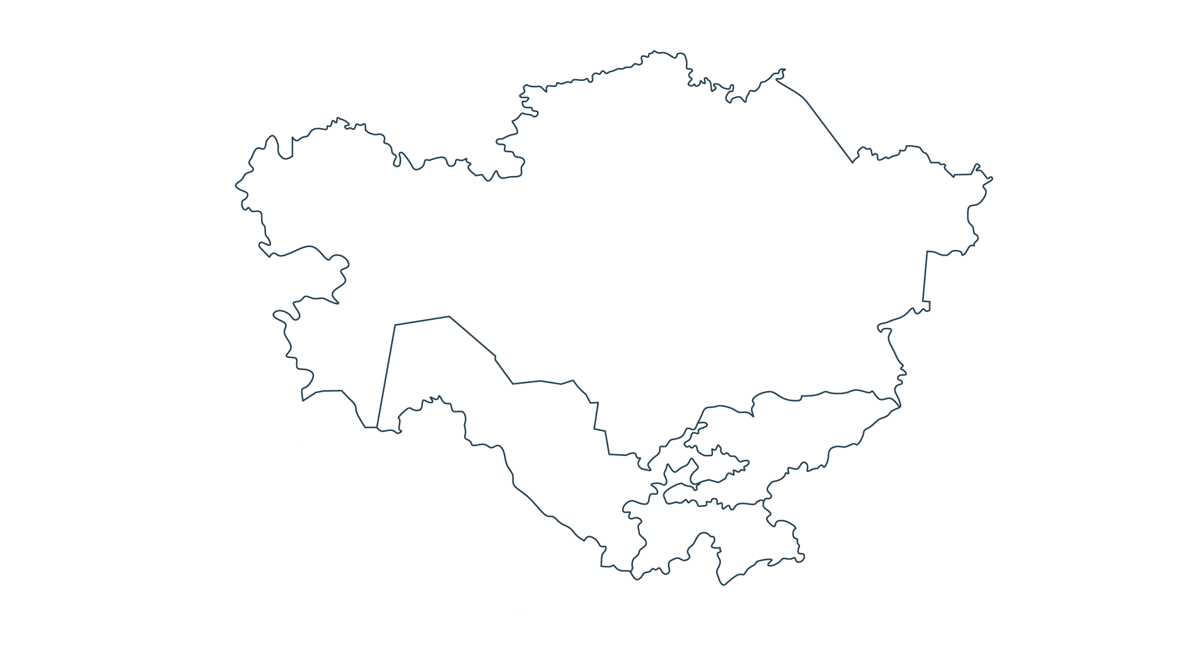
СТРАНЫ СНГ
Расположение Тамчы и Астаны
Астана
Тамчы

Slide 12
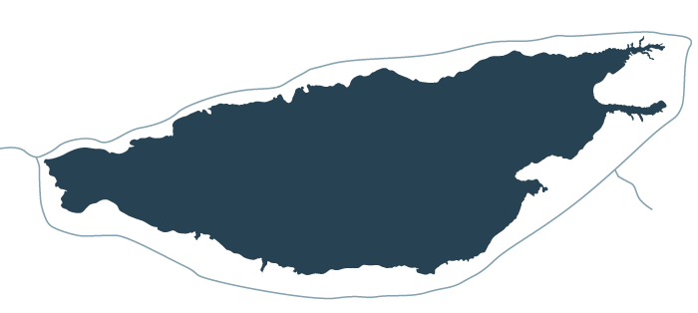
ИТОГ
Иссык-Куль
Кутурга
Курмонту
Туп
Чолпон-Ата
Булан-Соготту
Корумду
Ананьево
Бостери
Кара-Ой
Тамчы
Чон-Сары-Ой
Сары-Ой
СФИТ «Тамчы» — инновационный и стратегический шаг в развитии экономики Кыргызской Республики
Чоктал
Кош-кол
Чырпыкты
Каракол
Тору-Айгыр
Балыкчы
Тилекмат
Джети-Огүз
Кызыл-Суу
Оттук
Саруу
Создание уникального правового пространства для повышения инвестиционной привлекательности страны
Кара-Талаа
Дархан
Ак-Сай
Жениш
Тамга
Барскоон
Бокомбаев
Кажы-Сай
Тосор

Slide 13
Спасибо за внимание!!
БИШКЕК 2025

